Slide 1



Guía para el envío
DE CORREO DE LANZAMIENTO
CAMPAÑA SI LO VES, DÍMELO
En la siguiente página de esta presentación encontrarás el correo de inicio de la campaña de comportamientos “Si lo ves, dímelo”, el que debes enviar a los colaboradores de tu empresa.
Antes de enviarlo, debes insertar el logotipo de tu empresa en el espacio indicado y posteriormente:
  Hacer clic en menú: Archivo
  Hacer clic en “Exportar”
  Hacer clic en “Cambiar tipo de archivo”
  Hacer clic en “Formato de archivos de intercambio JPG”
  Hacer clic en “Guardar como”
Cuando tengas la imagen exportada como jpg, incrústala en el correo a enviar.
(Revisa que vaya como parte del cuerpo
del correo y no como archivo adjunto).

Slide 2
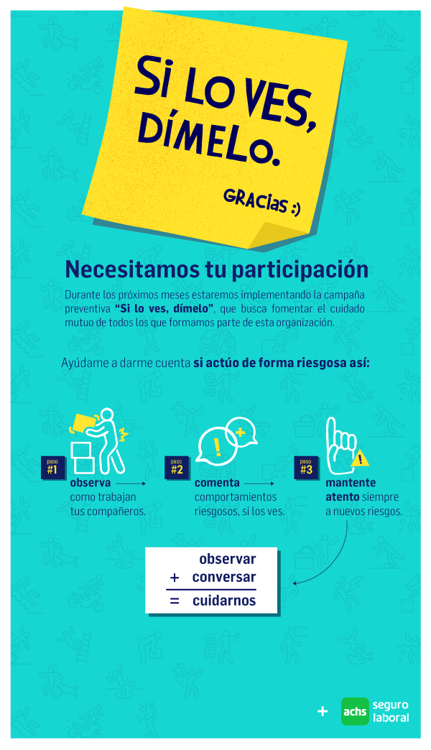
REEMPLAZA ESTE RECUADRO POR TU LOGO

